Slide 1
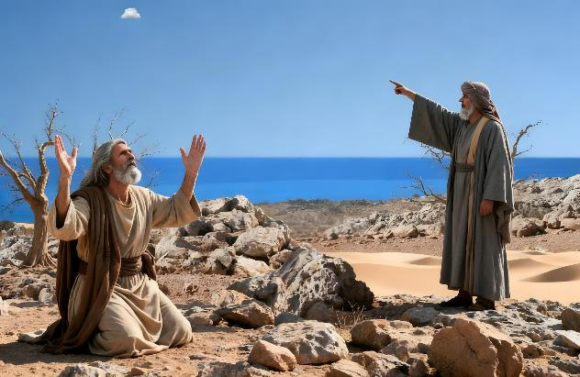
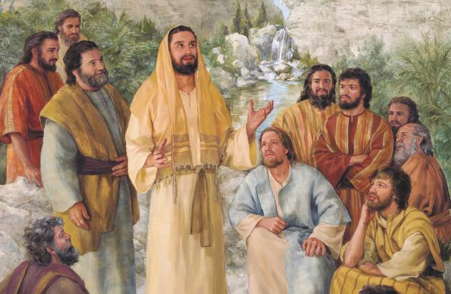
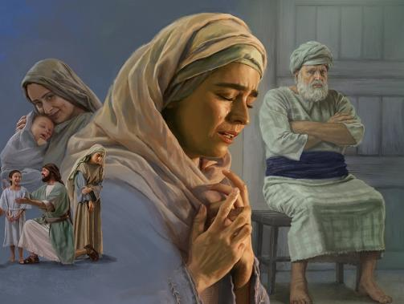
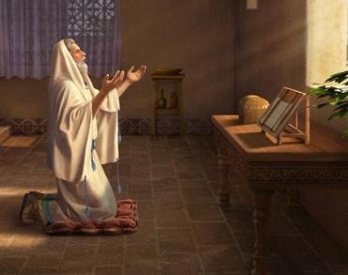
व्यावहारिक प्रार्थना
मे १६, २०२६को निम्ति अध्याय ७

Slide 2
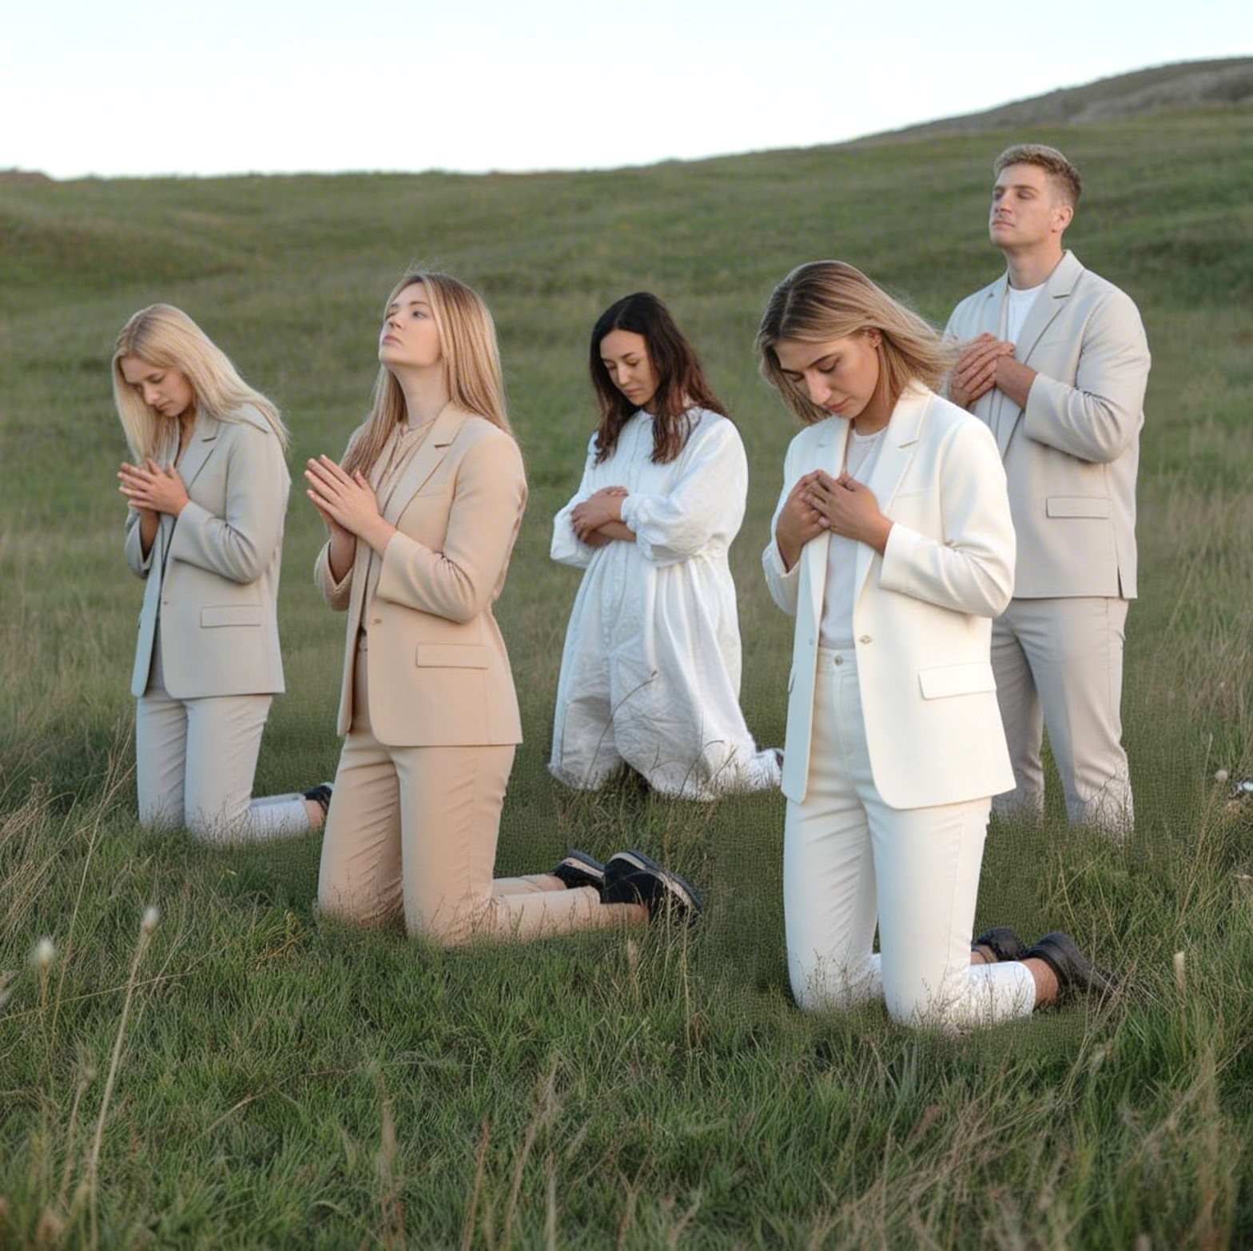
“हे मानिसहरू, सधैं उहाँमाथि भरोसा राख; आफ्नो हृदय उहाँको सामु पोख; परमेश्वर हाम्रो शरण हुनुहुन्छ।” (भजन ६२:८)

Slide 3

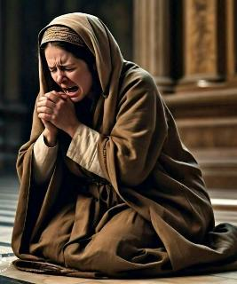
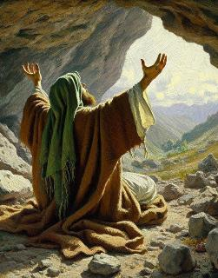
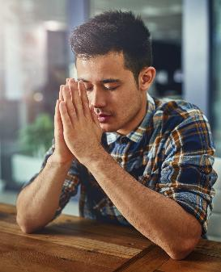








पावलले हामीलाई “सधैं प्रार्थना गरिरह” (एफिसी ६:१८) भनेर सल्लाह दिन्छन्—हाम्रो संसार भत्किए पनि, वा समय बिते पनि उत्तर नआए पनि।.
यस्ता परिस्थितिमा एलियाह र हन्नाको प्रार्थनाले हामीलाई सिकाउँछ र प्रोत्साहित गर्छ।
तर हामी कसरी प्रार्थना गर्ने? के माग्ने? एक्लै कि अरूसँग? प्रार्थनाले केवल बोल्न मात्र होइन, सुन्न पनि सिकाउँछ?
कठिन समयमा प्रार्थना:
एलियाह: संकटबीच प्रार्थना
हन्ना: ढिलो आउने उत्तर
आदर्श वा नमूना प्रार्थना:
येशू: प्रार्थनाको विषयवस्तु
दानिएल: प्रार्थनाको संरचना
प्रार्थनाबारे चार प्रश्न

Slide 4

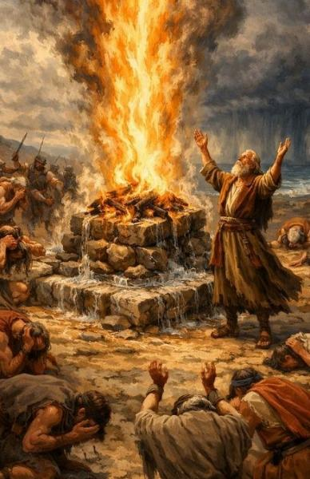
कठिन समयमा प्रार्थना

Slide 5

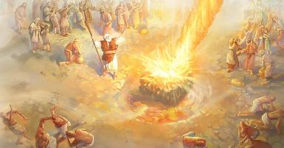
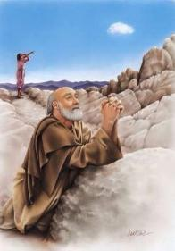
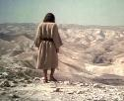
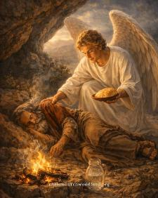
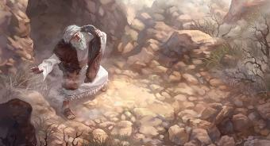
एलियाह: संकटबीच प्रार्थना
“उनले जवाफ दिए, ‘म सर्वशक्तिमान् परमप्रभु परमेश्वरका लागि अत्यन्तै जोसिलो भएको छु। इस्राएलीहरूले तपाईंको करार त्यागेका छन्, तपाईंका वेदीहरू भत्काएका छन्, र तपाईंका अगमवक्ताहरूलाई तरबारले मारेका छन्। म मात्र एक्लै बाँकी छु, र अब उनीहरूले मलाई पनि मार्ने प्रयास गरिरहेका छन्।’” (1 राजा १९:१०)
संकटमा परमेश्वरले कसरी उत्तर दिनुहुन्छ?
साधारण प्रार्थनापछि तुरुन्तै आगो पठाउनुभयो (१ राजा १८:३६–३८)।
“सात पटक वर्षाको लागि प्रार्थना गरेपछि, परमेश्वरले सानो बादल पठाउनुभयो, जुन पछि शक्तिशाली आँधी–पानीमा परिणत भयो।”(१ राजा १८:४२–४५)
“जब एलियाहले मृत्यु मागे, परमेश्वर मौन रहनुभयो, तर उहाँले आफ्नो दूत पठाएर उनलाई भोजन गराउनुभयो।”(१ राजा १९:४–८)
गुफाभित्र निराश अवस्थामा बसेका एलियाहले अन्ततः आफ्नो व्याकुल प्रार्थनाको उत्तरस्वरूप परमेश्वरको आवाज सुने।”(१ राजा १९:९–१८)
एउटा उत्तर तुरुन्तै र चमत्कारिक थियो। अर्को, सात पटकको प्रार्थनापछि, मागिएको वर्षा पठाइयो। अन्ततः, ४० दिनपछि, वाणीमार्फत प्रोत्साहन दिने उत्तर आयो। परमेश्वरले हाम्रा प्रत्येक परिस्थितिमा कसरी र कहिले उत्तर दिनुहुन्छ भन्ने उहाँलाई थाहा छ।

Slide 6

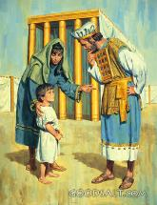
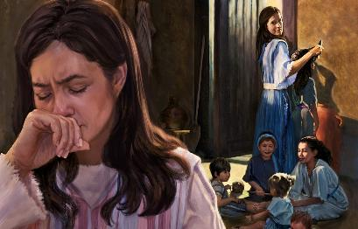
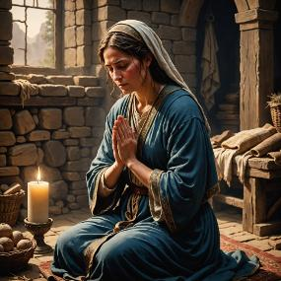
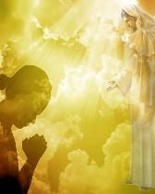
हन्ना: ढिलो आउने उत्तर
“मैले यस बालकको लागि प्रार्थना गरें, र परमप्रभुले मेरो बिन्ती पूरा गर्नुभयो।” (१ शमूएल १:२७)
पहिलो नजरमा उत्तर छिटो आएको जस्तो देखिन्छ, तर वास्तवमा उनलाई नौ महिना लाग्यो (१ शमूएल १:१–८)।
तर जब हामी अघिल्ला पदहरू (१ शमूएल १:१–८) पढ्छौं, हामी देख्छौं कि यो उत्तर आउन धेरै लामो समय लागेको थियो।
एल्कानाहकी अर्की पत्नी पेनिन्नाहका “छोराछोरीहरू” थिए—अर्थात् एकभन्दा बढी सन्तान—र “वर्षेनि” उनले हन्नालाई जिस्क्याइरहन्थिन्, किनकि परमेश्वरले उनलाई सन्तान दिनुभएको थिएन।
यस दृष्टिकोणबाट हेर्दा, हन्नाले सन्तानका लागि कति वर्ष प्रार्थना गरिन् भन्ने ठ्याक्कै संख्या बाइबलमा दिइएको छैन। तर १ शमूएल १:३ मा “वर्षेनि” (year by year) भन्ने शब्द प्रयोग भएकोले, उनले धेरै वर्षसम्म निरन्तर प्रार्थना गरिरहेकी थिइन् भन्ने स्पष्ट हुन्छ।
कहिलेकाहीँ उत्तर ढिलो हुनुका कारण: स्वार्थ (याकूब ४:३), लुकेको पाप (भजन ६६:१८), विश्वासको कमी (याकूब १:६) वा सही समय नभएकोले।
तर परमेश्वरले सबै कुरा जान्नुहुन्छ (यिर्मिया २९:११) र विश्वासका साथ गरिएका प्रार्थनालाई उहाँ आफ्नै समयमा उत्तर दिनुहुन्छ (१ यूहन्ना ५:१४–१५)।

Slide 7

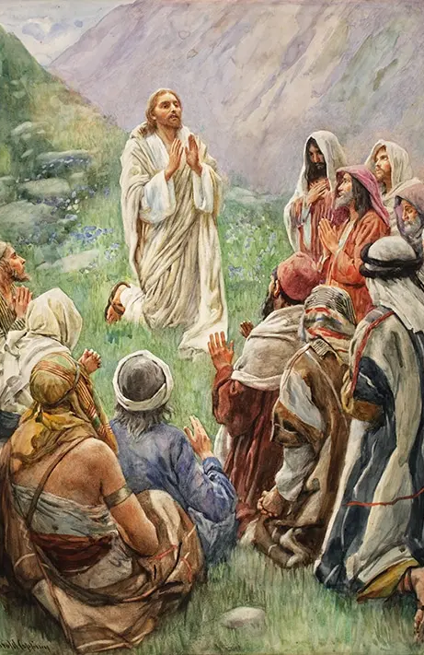
आदर्श वा नमूना प्रार्थना

Slide 8

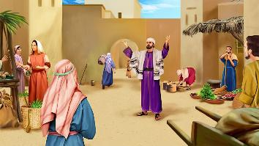
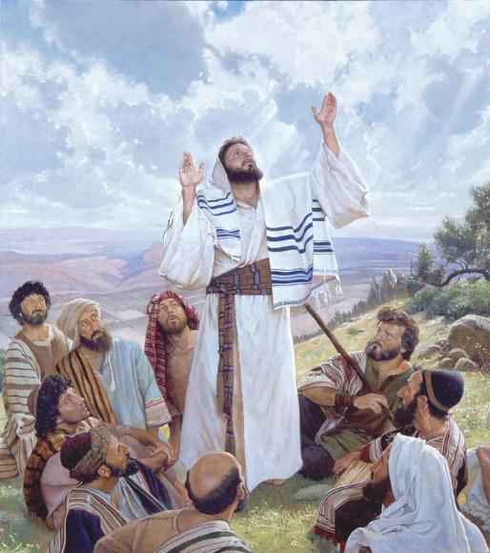
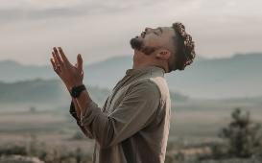
येशू: प्रार्थनाको विषयवस्तु
“यसकारण, तिमीहरूले यसरी प्रार्थना गर: ‘हे स्वर्गमा हुनुहुने हाम्रा पिता, तपाईंको नाउँ पवित्र ठहरियोस्।’” (मत्नी ६:९)
सुन्ने मानिसहरूलाई प्रभावित पार्न वा प्रशंसा पाउन लामो र भव्य प्रार्थना गर्ने शैली येशूले हामीलाई सिकाउनुभएको प्रार्थना होइन (मत्नी ६:५–८)।
हाम्रा प्रार्थनाहरू इमानदार र सरल हुनुपर्छ, दैनिक जीवनमा प्रयोग हुने भाषामा। प्रार्थना हाम्रो जीवनको अत्यन्त महत्वपूर्ण हिस्सा हो।
छोटो र सिधा कुरामा केन्द्रित भएर प्रार्थना गर्न सिक, केवल आवश्यक कुरा मात्र माग। यस्तो ठाउँमा प्रार्थना गर्न सिक जहाँ केवल परमेश्वरले मात्र सुन्न सक्नुहुन्छ। बनावटी प्रार्थना नगर, तर गम्भीर, हृदयदेखि आएका बिन्तीहरू गर, जसले आत्माको जीवनको रोटीका लागि गहिरो तृष्णा व्यक्त गर्छ।” एलेन जी, ह्वाइट, आवर हाइ कलिङ्ग, मे ४

Slide 9

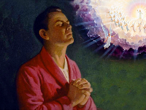

येशूले सिकाउनुभएको प्रार्थनाको विषयवस्तु
येशूले हामीलाई दिनुभएको प्रार्थनाको नमूना
येशूले सिकाउनुभएको प्रार्थनाको विषयवस्तु
परमेश्वर सबै मानव प्राणीको परमेश्‍वर हुनुहुन्छ भनेर हामीले स्वीकार गर्नुपर्छ।
“तपाईंको नाम पवित्र ठहरियोस्
परमेश्वरको पवित्रतालाई बुझ्नुले हामीलाई श्रद्धा र सम्मानसहित उहाँसँग अझ नजिक ल्याउँछ।
“तपाईंको राज्य आओस्”
येशूको पुनरागमनको चाहना गरौँ
““तपाईंको इच्छा पूरा होस्”
आउनुहोस्, हामी परमेश्वरको सार्वभौमिकतालाई स्वीकार गरौँ र हाम्रो जीवनमा तथा संसारमा उहाँको इच्छा पूरा होस् भनेर प्रार्थना गरौँ।
“आजको दैनिक रोटी दिनुहोस्” ”
हामी जिउन शारीरिक र आत्मिक आवश्यकताको लागि प्रार्थना
“हाम्रा पाप, अपराध वा ऋणहरू क्षमा गरिदिनुहोस्, जसरी हामीले पनि हाम्रा ऋणीहरूलाई क्षमा गरेका छौँ।” (मत्ती ६:१२
हामीले पश्चात्ताप गर्नुपर्छ, क्षमा माग्नुपर्छ, र हामीलाई चोट पुर्‍याउनेहरूलाई क्षमा गर्नुपर्छ, जसरी परमेश्वरले हामीलाई क्षमा गर्नुहुन्छ।
““हामीलाई परीक्षामा नपार्नुहोस् र दुष्टबाट उद्धार गर्नुहोस्”
आउनुहोस्, यस संसारमा विद्यमान दुष्टताबाट सुरक्षा र शरणको लागि हामी परमेश्वरसँग प्रार्थना गरौँ।
“राज्य, शक्ति र महिमा तपाईंको हो”
आउनुहोस्, हामी यो स्वीकार गरौँ कि हामी जे छौँ, हामीसँग जे छ, र हामी जे गर्छौँ—सबै परमेश्वरकै हो। उहाँ मात्र महिमा र प्रशंसाका योग्य हुनुहुन्छ।

Slide 10

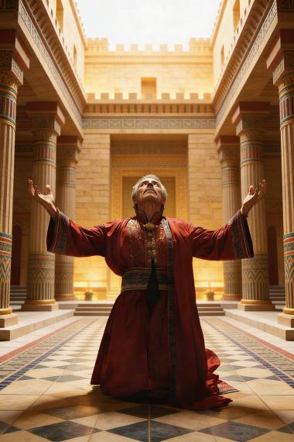
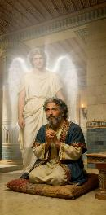
दानिएल: प्रार्थनाको संरचना
“यसैले म परमप्रभु परमेश्वरतर्फ फर्किएँ र उपवास, भाङ्ग्रा र खरानीसहित प्रार्थना र बिन्ती गर्दै उहाँसँग विन्ती गरें।” (दानिएल ९:३)
दानिएल ९:४–१९ मा प्रार्थनाका चार मौलिक भागहरू छन्:
प्रशंसा (दानि. ९:४)
स्वीकारोक्ति र क्षमा (दानि. ९:५–१५) )
बिन्ती
(दानि. ९:१६–१९)
धन्यवाद
(फिलिप्पी ४:६)
दानियल आफ्नो प्रार्थना (कृतज्ञताको प्रार्थना) पूरा गर्न नपाउँदै गब्रिएल स्वर्गदूतले उनलाई बीचमै रोकिदिएका थिए।
यो ढाँचा हाम्रो निजी र सार्वजनिक दुवै प्रार्थनामा लागू हुन्छ। स्पष्ट रूपमा, “पाप स्वीकार र क्षमा” सम्बन्धी भागलाई प्रार्थनाको सन्दर्भअनुसार उपयुक्त रूपमा अनुकूल बनाउनुपर्छ।
यो संरचनाले हाम्रो प्रार्थनालाई परमेश्वरमा केन्द्रित रहन मद्दत गर्छ, र यसलाई परमेश्वरको भण्डारबाट चाहिने कुराहरू माग्ने एक प्रकारको “किनमेल सूची” जस्तो बन्नबाट रोक्छ।

Slide 11

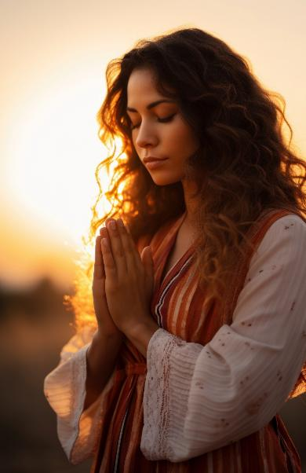
प्रार्थनाबारे चार प्रश्नहरू

Slide 12


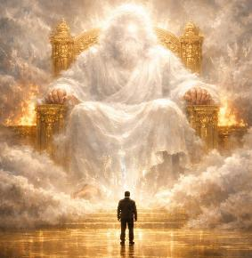
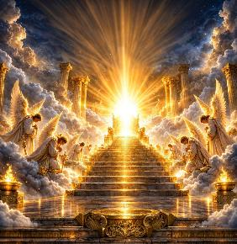



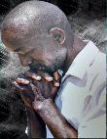

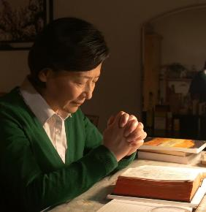

परमेश्वरले सबै जान्नुहुन्छ भने किन प्रार्थना गर्ने?
सबै ठीक हुँदा किन प्रार्थना गर्ने?
प्रार्थनाले हामीलाई परमेश्वरको सिंहासनसम्म उचाल्छ र हामीलाई आफूलाई जाँच्न तथा हरेक दिन उहाँसँगको हाम्रो सम्बन्धलाई पुनः विचार गर्न प्रेरित गर्छ।
पाप नगरेका स्वर्गदूतहरूले पनि निरन्तर आराधना गर्छन्।
परमेश्वर आवश्यक छैन भन्ने सोचले हामीलाई घमण्ड बनाउँछ।
हामीलाई के भन्नुपर्छ भन्ने थाहा नभए पनि पवित्र आत्माले हामीलाई सहायता गर्नुहुन्छ (रोमी ८:२६)।
कससँग प्रार्थना गर्ने?
कसरी सुन्ने?
कुन परिस्थितिको निम्ति त्यसमा भरपर्छ:
यसलाई गर्ने सबैभन्दा स्पष्ट र सुरक्षित तरिका भनेको हाम्रो व्यक्तिगत भक्तिको भागको रूपमा प्रार्थनालाई बाइबल अध्ययनसँग जोड्नु हो, मनलाई खाली गर्ने वा केवल आफैँलाई मात्र सुन्ने अभ्यासबाट बच्नु हो।
एक्लै
गहिरो सम्बन्धका परिवार वा सानो समूह
मण्डलीमा

Slide 13

एलेन जी, ह्वाइट, आवर फादर क्यरस्, मे २५
“हाम्रो प्रार्थनामा हामीले मागेका कुराहरूका लागि गहिरो आवश्यकताको अनुभूति र तीव्र इच्छा हुनुपर्छ, नत्र तिनीहरू सुनिनेछैनन्। तर उत्तर तुरुन्तै नआउँदा थाकेर वा बिन्ती गर्न छोड्नु हुँदैन। “स्वर्गको राज्य बल प्रयोगले लिइन्छ, र बलवानहरूले त्यसलाई कब्जा गर्छन्” (मत्नट्ठ ११:१२)। यहाँ उल्लेख गरिएको “बल” पवित्र उत्साह हो, जस्तो याकूबले देखाएका थिए।हामीले आफूलाई जबरजस्ती तीव्र भावनामा ल्याउने प्रयास गर्नु आवश्यक छैन, तर शान्त र निरन्तर रूपमा अनुग्रहको सिंहासनमा आफ्नो बिन्तीहरू राखिरहनुपर्छ। हाम्रो काम भनेको परमेश्वरको अघि आफूलाई नम्र पार्नु, आफ्ना पापहरू स्वीकार गर्नु, र विश्वासद्वारा उहाँको नजिक जानु हो।

